Slide 1
Participeren (z)onder spanning over conflicten, macht en impasses in participatieprocessen
Michiel van Oudheusden
Université de Liège
Inspiratiedagen wetenschapswinkel
13 december 2012

Slide 2
nanotechnologie

Slide 3
BAN: Body Area Network nano as enabling technology

Slide 4
Nanotechnologieën voor de maatschappij van morgen (NanoSoc)
pTA = participatieve technology assessment
Vlaams pTA project (2006-2010), met steun van de Vlaamse overheid
Sociale wetenschappers (leidende rol) + ethici + nano-wetenschappers / technologen
= onderzoeksconsortium

Slide 5
NanoSoc doelen:
met alle betrokkenen (nanowetenschappers, sociologen, burgers, middenveldorganisaties) een interactieve methode ontwikkelen die toelaat om sociale wensen en verwachtingen tav ‘nano’ in nano-onderzoek in te brengen;
nano-wetenschappers bewustmaken van ethische en sociale implicaties van nano-onderzoek.
Maar hoe gaat dit in zijn werk?
Waarom?
Wanneer?
Met wie?

Slide 6
Collaboratief participatiemodel
Nanotechnologen
Burgers
Middenveld
Inputs en outputs samen bespreken + bepalen
Sociologen initiëren + faciliteren proces
Doel: wegen op onderzoeksagenda’s (en op beleid)

Slide 8
Fragment uit conversatie
Wat hebben wij eigenlijk gedaan? Wat, wel ik ben geen socioloog. Jullie zijn… in dat domein werkzaam! Ik weet niet wat iedereen zijn plaats is ((lacht)).
Nanowetenschapper in discussie met sociologen
in pTA-project

Slide 9
‘participatie’, ‘technologie’ en ‘assessment’ inzet van betekenisonderhandeling
Nanotechnoloog: “Ik ben geen socioloog”
ik begrijp het project / de taakverdeling niet
ik heb de competenties niet om…
ik delegeer mijn taken / verantwoordelijkheden liever aan anderen
ik vind dit project niet relevant voor mij
ik vraag me af wat ik hier doe
ik vind het de taak van de sociologen om…
…
implicaties voor proces + uitkomsten
Notes:
Nadruk op overleg tussen nanowetenschappers en sociologen in onderzoeksconsortium + tussen sociologen onderling; in mindere mate tss. derden (burgers, middenveldorganisaties, politici).

Slide 10
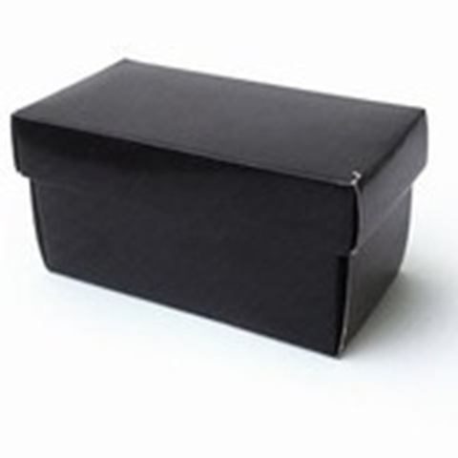
Openen van ‘participatie’ in een pTA project:
Observatie: impasses, irritaties, ongemakkelijke stiltes, dubbelzinnigheid, ‘decision deadlock’
Hoe participeren betrokkenen in een pTA?
Hoe onderhandelen ze betekenissen?
Betekenisgeving: vaak bron van conflict
Welke plaats heeft conflict in een pTA?
Hoe participatie dan opvatten?
Notes:
Vb. def. ‘nanotechnologie’. Black box: vragen veelal niet gesteld.

Slide 11
Antwoorden hangen samen met opvattingen over ‘participatie’
Waarom participeren?
“Om angsten over technologie bij burgers weg te nemen”
= instrumentele logica (overtuigingslogica)
“Om tot inhoudelijk betere besluitvorming te komen”
= substantieve logica (nadruk op sociaal leren)
“Omdat burgerparticipatie democratisch is”
= normatieve logica
Notes:
Eerste logica dominant. RM: ‘Samen het draagvlak voor W&T en innovatie vergroten’

Slide 12
Betekenisonderhandeling (strijd)
de burger
nano-techno-logie
impact
politiek
socio-logie

Slide 13
Logica’s botsen! En toch:
Uitgangspunt NanoSoc: samen zoeken naar sociaal gedragen technologie(trajecten)
= samen tot oplossingen komen door uitwisseling ideeën, kennis, middelen
Open debat, gevolgd door sluiting
Maar wat als deelnemers niet participeren? Of niet op de voorgeschreven manier?
Waar is de spanning (fun)? Macht en conflict?

Slide 14
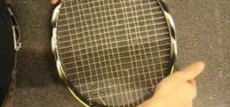
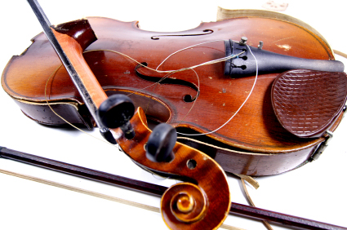
Hoeveel spanning?
Notes:
Spanningen tussen deelnemers, maar ook tussen discoursen, idealen, wereldbeelden, ‘materialiteiten’.

Slide 15
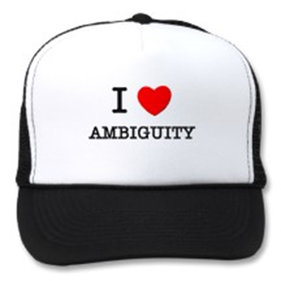
Participatie in wetenschap?
Geen pleidooi tegen participatie (pTA)
Geen pleidooi tegen sluiten, beslissen, sturen
Wel voor aanvaarding ambiguïteit, spanningen, onzekerheden + het expliciet maken van uiteenlopende noden
= herdefiniëring van ‘participatie’
Nadruk op leren over leren + macht en conflict als leerkansen

Slide 16
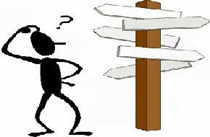
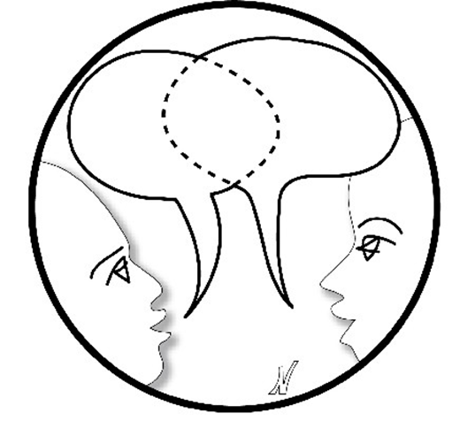
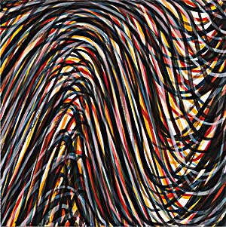
Participatie en co-creatie?
De kloof tussen wetenschap en maatschappij dichten

Slide 17
michiel.vanoudheusden@ulg.ac.be
www.spiral.ulg.ac.be

